Slide 1


Состязательные модели в задачах информационной безопасности
Чернышов Юрий
ychernyshov@ussc.ru

Slide 2

Программа модуля
Примеры моделей
автокодировщики,
Генеративные состязательные сети (GAN)
Применение в кибербезопасности
DeepFake
Adversarial Attacks

Slide 3
Обучение без учителя
Примеры генеративных моделей (автокодировщики, GAN)
Понижение размерности
Сжатие информации
Очистка изображений
Создание объектов
Поиск аномалий
Кластеризация
Обнаружение паттернов

Slide 4
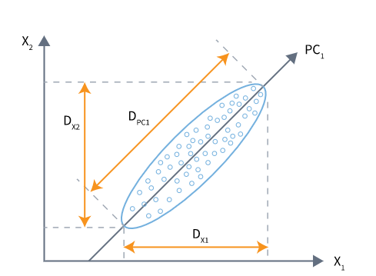
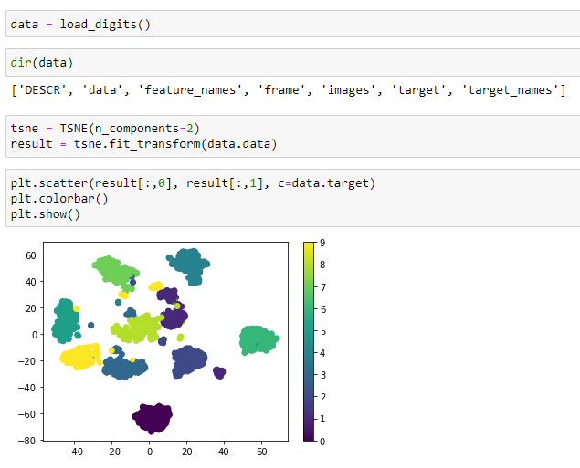
Понижение размерности
Популярные методы:
Анализ главных компонент (Principal Component Analize, PCA)
TSNE
Используется для сжатия информации
Визуализация (например для кластеризации)
Обнаружение паттернов
В результате получаем скрытый (латентный) вектор для каждого экземпляра в датасете, который содержит в себе сжатую информацию об этом экземпляре

Slide 5
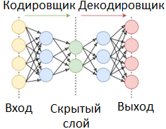
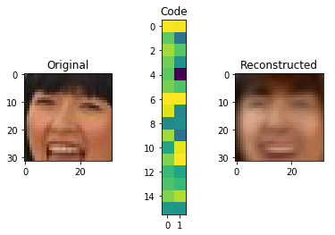
Автокодировщики
Автокодировщик это

Slide 6
Генеративные состязательные сети (GAN)
Предназначена для генерации правдоподобных «синтезированных» объектов (текстов, изображений, видео, датасетов)
Состоит из двух нейронных сетей – «генератор» (создает объекты) и дискриминатор (оценивает качество созданных объектов)
Является одной из самых крутых идей в ML за последние 10 лет
Предложена Яном Гудфилоу, NIPS 2016 Tutorial: Generative Adversarial Networks, by I. Goodfellow, 2016

Slide 7
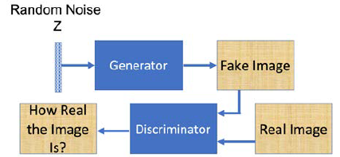
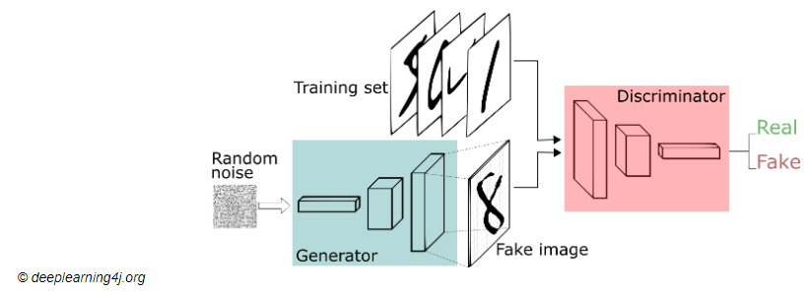
Архитектура и процесс обучения GAN
Генератор и дискриминатор

Slide 8
Применение GAN
Создание наборов данных
Аватары
Видеоклипы
Создание произведений искусства
Стилизация (нарисовать фотографию в стиле Ван Гога)
DeepFake
…
До конца возможности не изучены (новая технология) ☺

Slide 9
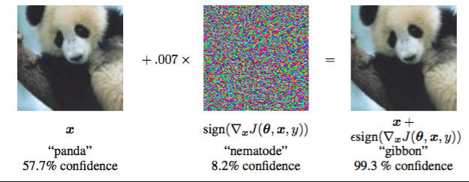
Атаки на модели машинного обучения
Извлечение: кража и обратный инжиниринг модели
Уклонение: незначительное изменение значений признаков для обмана модели
Отравление данных: манипуляция входными данными для изменения логики работы модели

Slide 10
Атаки
Ф

Slide 11
Атаки
Ф

Slide 12
Атаки
Ф

Slide 13
Атаки
Ф

Slide 14
Атаки
Ф

Slide 15
Атаки
Ф

Slide 16
Атаки
Ф

Slide 17
Атаки
Ф

Slide 18
Атаки
Ф

Slide 19
Атаки
Ф

Slide 20
Атаки
Ф

Slide 21
Атаки
Ф

Slide 22
Спасибо за внимание!

